Slide 1
Государственное бюджетное общеобразовательное учреждение
Самарской области средняя общеобразовательная школа № 3
имени З. А. Космодемьянской города Новокуйбышевска
городского округа Новокуйбышевск Самарской области
структурное подразделение «Детский сад «Ягодка»
Использование электронных образовательных ресурсов как средства организации совместной деятельности родителей и детей в формировании нравственно-патриотического потенциала дошкольников
Автор: воспитатель
Степанова Ирина Сергеевна

Slide 3
«Я горжусь своей страной, потому что…»
Горжусь тем, что я русская!
Горжусь тем, что в моей стране живут самые добрые люди. Которые не утратили чувство сострадания не смотря на то, через, что нам и нашим предкам пришлось пройти.
Горжусь, за стойкость, упорство и мужество спортсменов, которые подряд, на Универсиаде, Олимпиаде и Паралимпиаде, показали всему миру, что значит Российский характер.

Slide 4
Тесная взаимосвязь с родителями является важным условием нравственно-патриотического воспитания детей. Прикосновение к истории своей семьи вызывает у ребенка сильные эмоции, заставляет сопереживать, внимательно относиться к памяти прошлого, к своим историческим корням. Взаимодействие с родителями по данному вопросу способствует бережному отношению к традициям, сохранению вертикальных семейных связей.

Slide 5
Электронные образовательные ресурсы
эффективно помогают решать задачи патриотического воспитания современных дошкольников;
являются важным и актуальным каналом получения информации;
представляют собой особую наглядность за счет медиа эффектов, интерактивности, вариативности;
оказывают мощное по силе создается уникальная ситуация эмоционально-образного восприятия информации воздействие на ребенка, содержат яркие образы примеры;
позволяют не только информировать, но и вовлекать детей во взаимодействие с социумом.

Slide 7
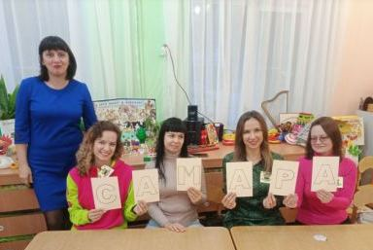
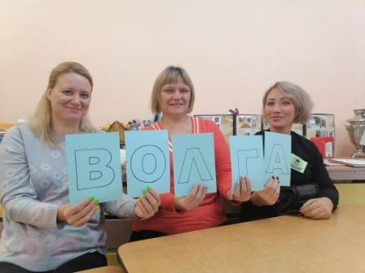

Slide 8
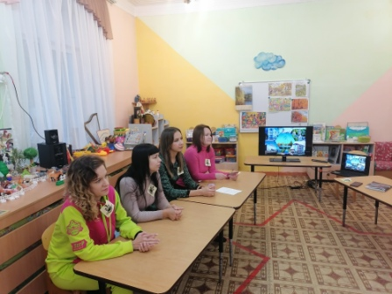

Slide 9
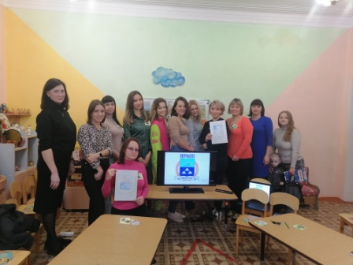

Slide 10
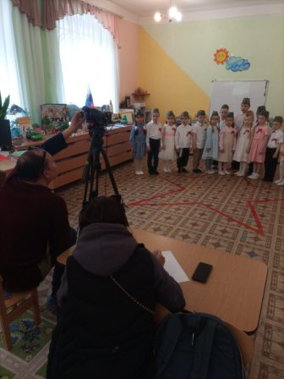
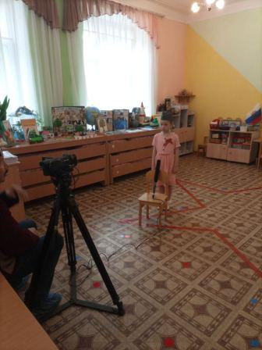

Slide 11
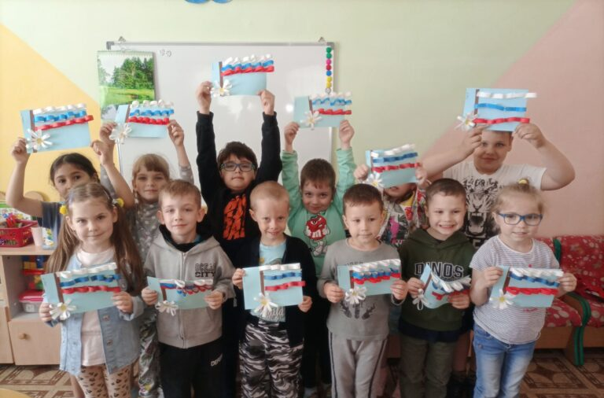

Slide 12
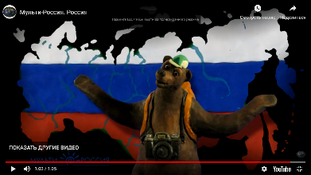
Сайт «Мульти – Россия» http://www.multirussia.ru/

Slide 13
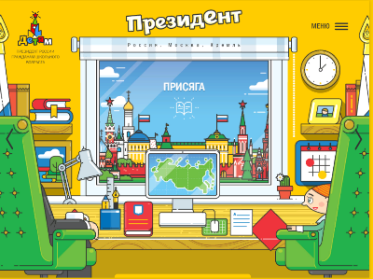
Сайт «Президент России - гражданам дошкольного возраста». http://детям.президент.рф/

Slide 14
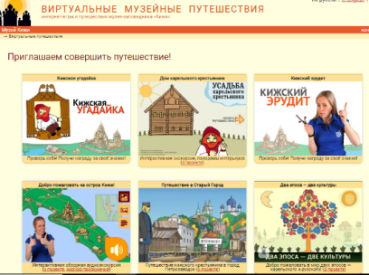
Сайт музея - заповедника «Кижи»
http://kizhi.karelia.ru/journey/#kizhi_panorama/

Slide 15
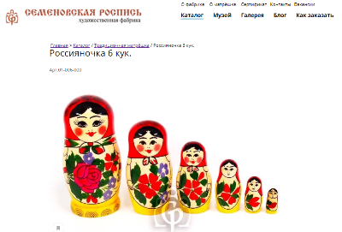
Сайты предприятий народных промыслов
https://srosp.com/
https://goldenhohloma.com/
http://dymkatoy.ru/
и др.

Slide 16
Компьютерные игры «Детское творчество.
Знакомство Домовенка Бу с русскими народными традициями»;
«Тим и Тишка спасают шедевры русского искусства».

Slide 17
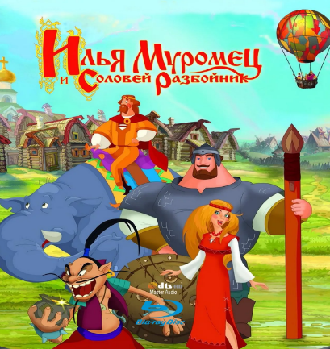
Фильмы и мультфильмы

Slide 18
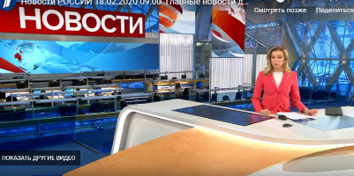
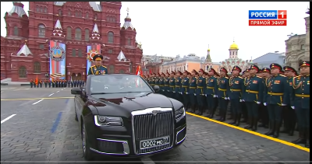
Новостные репортажи о городской жизни и жизни страны, трансляции общественно значимых событий

Slide 19
Работа по нравственно–патриотическому воспитанию дошкольников с применением ЭЛЕКТРОННЫХ ОБРАЗОВАТЕЛЬНЫХ РЕСУРСОВ несомненно дает положительную динамику личностного роста детей:
– развитие у детей чувства собственного достоинства, ощущения сопричастности к жизни семьи, детского сада, города, страны;
-повышение их информационной осведомленности – дети больше узнают об окружающей действительности, об истории города и страны, о природе и пр.;
- возрастание интереса детей, их родителей к истории и культуре родного края – в ходе работы возникают вопросы, желание больше узнать о крае, в котором проживаешь.

Slide 20
Условия использования ЭОР в патриотическом воспитании дошкольников:
1. Отбор ресурсов: разные как по содержанию, так и по виду, действенно работающие на решение проблемы, корректные по идеи и форме реализации.
2. Системность и продуманность в использование ресурсов, понимание их потенциала и рисков.
3. Создание ситуации сопричастности к событию, совместного восприятия ресурса, его эмоционального переживания, обсуждения, оценки и проявления отношения.
4. Формирование культуры восприятия (выделение противоречий и установление связей, оценивание увиденного с позиции социально значимых ценностей и современных норм).
5. Использование форм организации деятельности детей, обеспечивающих включение в процесс патриотического воспитания родителей, учитывая особую важность семейных установок и ожиданий по данному вопросу, а также для преодоления разногласий во взглядах педагогов и родителей на цели и задачи патриотического воспитания дошкольников.

